Slide 1


Microsoft 365 Copilot
Cowork
代理式 AI 的实战工作流
从 6 个先进封装的真实场景，看 Copilot 如何跨应用多步执行，并在中高风险操作前显示风险等级、等你批准
培训演示文稿 · 客户分享版

Slide 2
AGENDA
今天的内容
01
认识 Cowork
什么是代理式 AI，和一般 Copilot Chat 有什么不同
02
核心能力与运作
技能、工作区、操作前审批、自检
03
练习环境准备
素材课前放进 OneDrive 和邮箱，让 Cowork 自己去找
04
六大实战场景
早班交接、良率追因、客户 QBR、停产评估、审核缺失、样品放行，逐一拆解工作流
05
用到你的日常工作里
如何把这些场景延伸到自己的工作
Microsoft 365 Copilot Cowork
1

Slide 3



WHAT IS COWORK
从「对话」到「代理执行」
Cowork 是 Copilot 的代理式（agentic）工作模式。
你交付一个目标，它会自己拆解步骤、读取云端文件、加载需要的技能，跨应用产出成果并自检——中高风险操作会显示风险等级并停下来请你批准。你从「快速单轮问答」升级为「交付一个可执行的任务」。
一般 Chat
Cowork 代理
你仍然主导
快速单轮问答；适合即时回答和头脑风暴。
你给目标，它跨应用多步骤自主执行，可以运行几分钟到几小时。
对外或影响别人的操作，一律先暂停等你批准。
Microsoft 365 Copilot Cowork
2

Slide 4
COMPARISON
Cowork 与一般 Copilot Chat
一般 Copilot Chat
Copilot Cowork
交付目标，跨应用自主多步执行
快速单轮问答
交付目标，跨应用自主多步执行
分钟～数小时（自主执行）
秒～分钟
分钟～数小时（自主执行）
跨任务与来源的多步骤工作流
单步骤、单个会话
跨任务与来源的多步骤工作流
读取云端附件、产出新文件；不访问本地文件
粘贴片段内容
读取云端附件、产出新文件；不访问本地文件
自动加载 14 个内置技能和自定义技能
单一对话能力
自动加载 14 个内置技能和自定义技能
OneDrive 里真实的文档、电子表格、演示文稿
聊天窗口里的文字
OneDrive 里真实的文档、电子表格、演示文稿
计划提示／事件触发：收到邮件或被 @提及时自动执行
每次都要你打开并下指令
计划提示／事件触发：收到邮件或被 @提及时自动执行
可以通过 Plugins／MCP 连外部系统，官方目录已有 92 个合作伙伴 plugin（D365、SAP、Fabric 等）
接地于 M365 数据
可以通过 Plugins／MCP 连外部系统，官方目录已有 92 个合作伙伴 plugin（D365、SAP、Fabric 等）
中高风险操作显示风险等级，批准后才执行
你自己判断
中高风险操作显示风险等级，批准后才执行
Microsoft 365 Copilot Cowork
3

Slide 5




CORE CAPABILITIES
四个让 Cowork 不一样的能力
14 个内置技能
工作区 Workspace
Word、Excel、PowerPoint、PDF、Email、Scheduling、Calendar Management、Meetings、Daily Briefing、Enterprise Search、Deep Research、Communications、Adaptive Cards、App（Frontier）。
右侧面板同时显示进度、输入文件、输出文件、已加载技能、计划任务和已批准的权限，过程透明可追溯。
操作前审批
新能力
中高风险操作显示 RISK-LEVEL；可以批准、取消，或者设置仅限此收件人／仅限此域名／始终允许；多条待审可以一起批准。
计划提示（上限 25 个）和事件触发任务、工作量级别五档调节质量与成本、自定义技能创建后自动生成技能报告（0–100 分四个维度，另有含安全与 RAI 扫描的 5 道独立关卡）、本机 Edge 浏览器（2026/8 GA）、图像生成、Plugins／MCP 连外部系统。
Microsoft 365 Copilot Cowork
4

Slide 6




HOW IT WORKS
一次代理式工作流，背后发生什么
接收目标
规划拆解
加载技能
执行产出
自检
操作前审批
上传文件
下达指令
理解任务
拆成步骤
14 内置
+ 自定义技能
创建文档
电子表格／邮件
核对数字
与一致性
对外操作
等你批准
整个过程在「工作区」面板里透明呈现；可以软／硬暂停、恢复或取消任务。
启动方式不只是聊天下指令：也能设置「收到指定邮件／被 @提及时」自动触发（事件驱动任务），一样走相同的自检和审批流程。
Microsoft 365 Copilot Cowork
5

Slide 7

BEFORE YOU START
练习环境准备
素材课前先放进 OneDrive 的 文件/Cowork_Lab/先进封装/，练习时 Cowork 自己去找 · 准备时间 约 15 分钟
📁
建立 OneDrive 文件夹，把六个场景的素材放进去
📇
把联系人清单放在母层，并填上真的收得到信的账号
在 OneDrive 建立 文件/Cowork_Lab/先进封装/，底下再开六个子文件夹：MFGX1_当班交接…
联系人清单.md 要放在 先进封装 母文件夹，不要放进任何子文件夹。
📧
寄一封供应商停产通知给自己（场景 4 的起点）
💬
建立“质量战情”频道（场景 2 的贴文目的地）
用你自己的账号寄给自己，主题请照抄：[PCN-2609-KY07] BW-25AU discontinuatio…
在你有权限的任一团队底下建立名为 质量战情 的频道，并确认自己是成员。
💾
把 上傳用/ 的三个文件下载到电脑，不要放进 OneDrive
🧩
确认技能路径可写入，并用台式机或浏览器做场景 6
MFGX2_FB820_批次良率明细.csv（场景 2）、MFGX5_Fabrikam客户审核缺失报告.pdf…
场景 6 会请 Cowork 建立自定义技能，写到 OneDrive/文件/Cowork/skills/<技能名…
开课前最后检查
OneDrive 的 先进封装 底下有六个子文件夹，文件都放对位置
联系人清单在母文件夹，邮箱栏填的是真的收得到信的账号
PCN 通知信在收件箱，主题与素材完全一致
Microsoft 365 Copilot Cowork
6

Slide 8





6 SCENARIOS
六大实战场景
高科技制造 · 产品工程
高科技制造 · 产品工程
高科技制造 · 产品工程
高科技制造 · 产品工程
高科技制造 · 产品工程
高科技制造 · 产品工程
早班交接：今天哪一批真的能动
良率掉点：共同项不是你以为的那个
客户季度质量回顾：结案率背后的东西
停产通知一进来就自动评估
客户审核缺失：八条看起来是八件事
样品放行判定：把判准变成长期资产
每日晨报 Daily Briefing · 企业搜索 Enterprise Search · Excel · 日历管理 Calendar Management · 计划提示 Scheduled prompt
上传文件 File upload · Excel · 企业搜索 Enterprise Search · Adaptive Cards · 沟通撰写 Communications
PowerPoint · Excel · 企业搜索 Enterprise Search · 沟通撰写 Communications · Email
事件触发 Event trigger · Email · Excel · 企业搜索 Enterprise Search
上传文件 File upload · PDF · 企业搜索 Enterprise Search · Word · 会议排程 Scheduling
上传文件 File upload · Excel · 企业搜索 Enterprise Search · 自定义技能 Skill
约 18 分钟
★★★
约 20 分钟
★★★
约 15 分钟
★★☆
约 20 分钟
★★★
约 20 分钟
★★★
约 22 分钟
★★★
Microsoft 365 Copilot Cowork
7

Slide 9
场景 01
七点五十进办公室，夜班留了一页交接记录，Hold 清单上有八笔记录。交接记录写着“W-2614 已解除 hold，白班可续投”—— 这句话只对了一半，而且那批货在塑封后已经等太久了。
代理式工作流
1
先跑一次早班交接简报
高科技制造 · 产品工程
不用上传任何文件。
早班交接：今天哪一批真的能动
2
追问：交接说可以续投的那批，到底能不能动
接着上一题问，不要开新的任务。
3
再对一次 Queue Time：就算解开了，还来得及吗
⏱ 约 15 分钟 · 难度 ★★☆
同一个任务里继续问。
每日晨报 Daily Briefing
企业搜索 Enterprise Search
4
把这份简报设成每天早上自动跑
Excel
发送后会弹出排程确认卡，看清楚再按。
日历管理 Calendar Management
计划提示 Scheduled prompt
Microsoft 365 Copilot Cowork
8

Slide 10
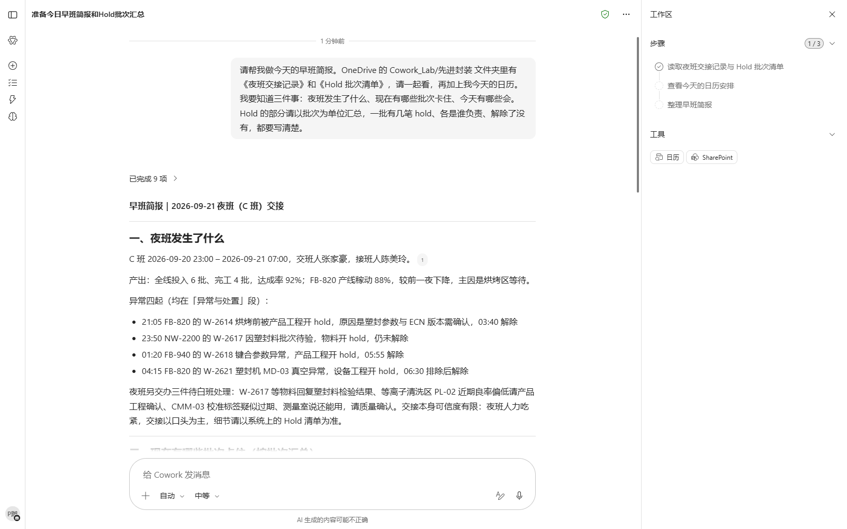
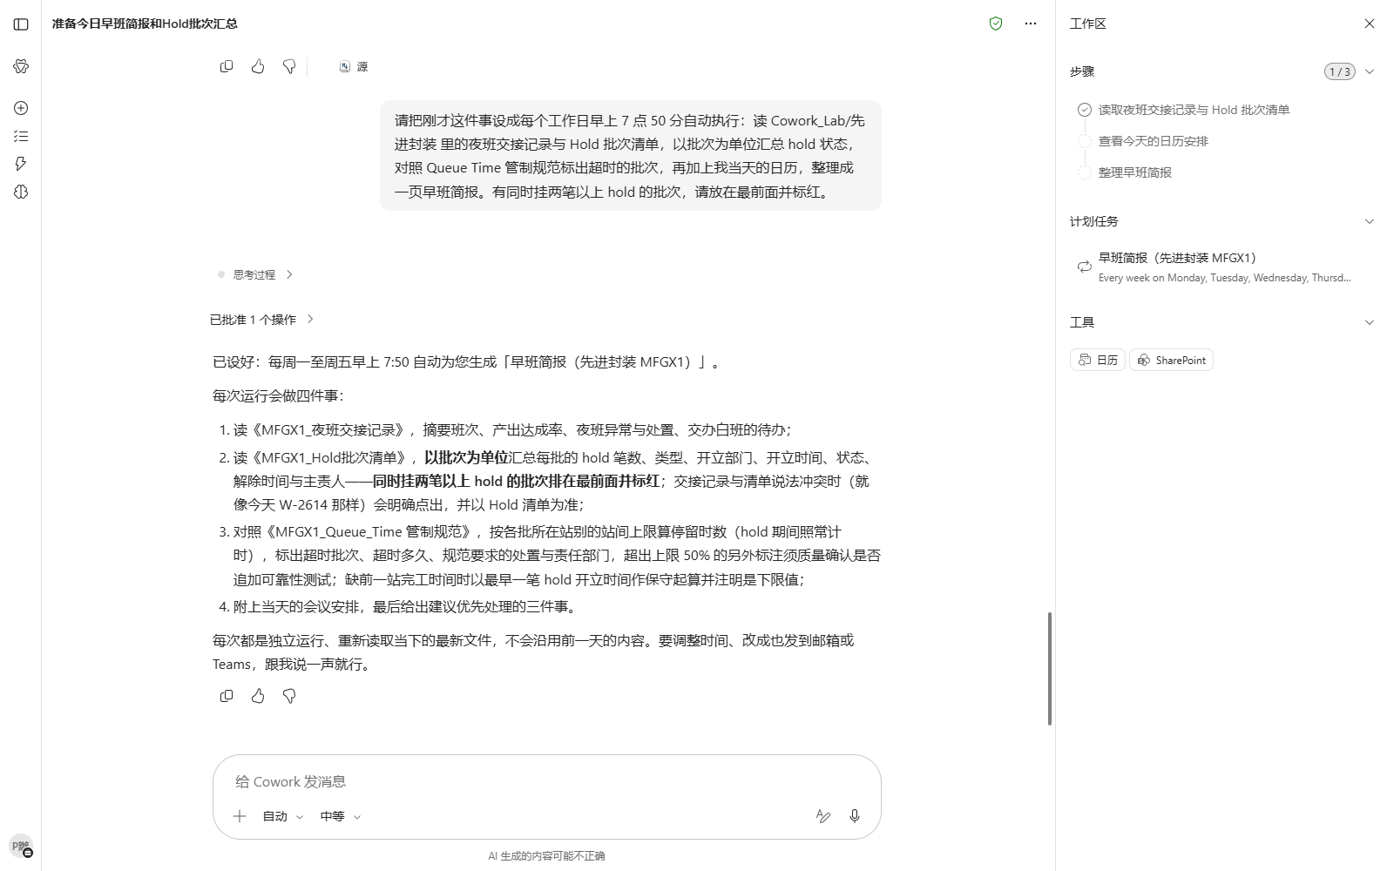

场景 01 · 实机演示
看 Cowork 怎么做、产出什么
① 你的输入与指令
② 产出成果
产出验收
Hold 是以批次为单位汇总的，不是把八笔记录照抄一遍
它发现 W-2614 身上有两笔 hold，而交接记录只讲了其中一笔
它明确讲出“工程 hold 已解除、质量 hold 仍在”，而不是含糊地说“状态不一致”
Microsoft 365 Copilot Cowork
9

Slide 11
场景 02
FB-820 近两周有六批良率掉到 92% 以下，平均比正常批低了五个多百分点。产线第一个反应是“换了基板批号”。把十二批的条件全部摊开比对，指向的其实是另一件事 —— 而且在设备保养履历里留有痕迹。
代理式工作流
1
上传良率明细，让它自己找共同项
高科技制造 · 产品工程
把 MFGX2_FB820_批次良率明细.csv 拖进对话框再发送。
良率掉点：共同项不是你以为的那个
2
锁定因子后，回头查设备保养履历
同一个任务里继续问。
3
产出追因分析表
⏱ 约 18 分钟 · 难度 ★★★
产出的文件会出现在右侧输出文件夹，可以直接预览。
上传文件 File upload
4
做一张三秒看完的摘要卡
Excel
摘要卡会直接出现在对话里，不是另外一个文件。
企业搜索 Enterprise Search
5
贴到质量战情频道
Adaptive Cards
发送后会弹出审批卡，上面是完整的贴文内容。
沟通撰写 Communications
Microsoft 365 Copilot Cowork
10

Slide 12
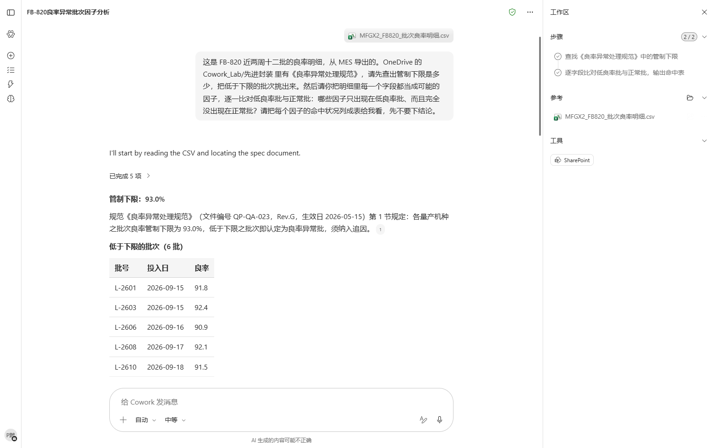
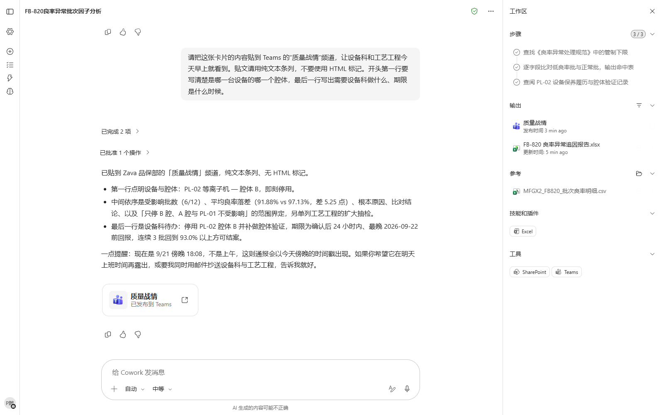

场景 02 · 实机演示
看 Cowork 怎么做、产出什么
① 你的输入与指令
② 产出成果
产出验收
它自己去《良率异常处理规范》查出管制下限，而不是拿 92% 这个口语数字当门槛
六批低良率全部抓到，没有多抓也没有漏抓
因子比对是双向的：不只看坏批有什么，也看好批有没有
Microsoft 365 Copilot Cowork
11

Slide 13
场景 03
Fabrikam 的季度质量回顾在下周。本季 14 件客诉结了 13 件，结案率 92.9%，这一页报起来很好看。问题是客户自己也会算这个数字 —— 他们真正会问的是另一件事，而答案就藏在已结案的那 13 件里。
代理式工作流
1
先把本季客诉统计出来
高科技制造 · 产品工程
不用上传任何文件，素材都在 OneDrive 的 Cowork_Lab/先进封装。
客户季度质量回顾：结案率背后的东西
2
按规范查“重复发生的失效模式”
同一个任务里继续问。
3
推出风险预告：下一件会发生在哪里
⏱ 约 20 分钟 · 难度 ★★★
同一个任务里继续问。
PowerPoint
Excel
4
按规范六章节产出 QBR 演示文稿
企业搜索 Enterprise Search
产出的演示文稿会出现在右侧输出文件夹，可以直接预览。
沟通撰写 Communications
5
寄一封审阅信给质量主管
Email
收件人请填你自己或事先讲好的同事。
Microsoft 365 Copilot Cowork
12

Slide 14
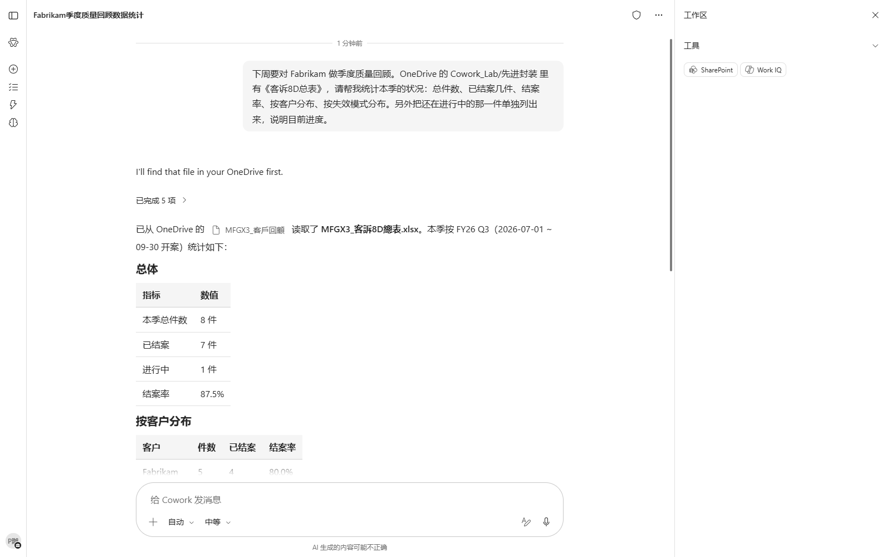
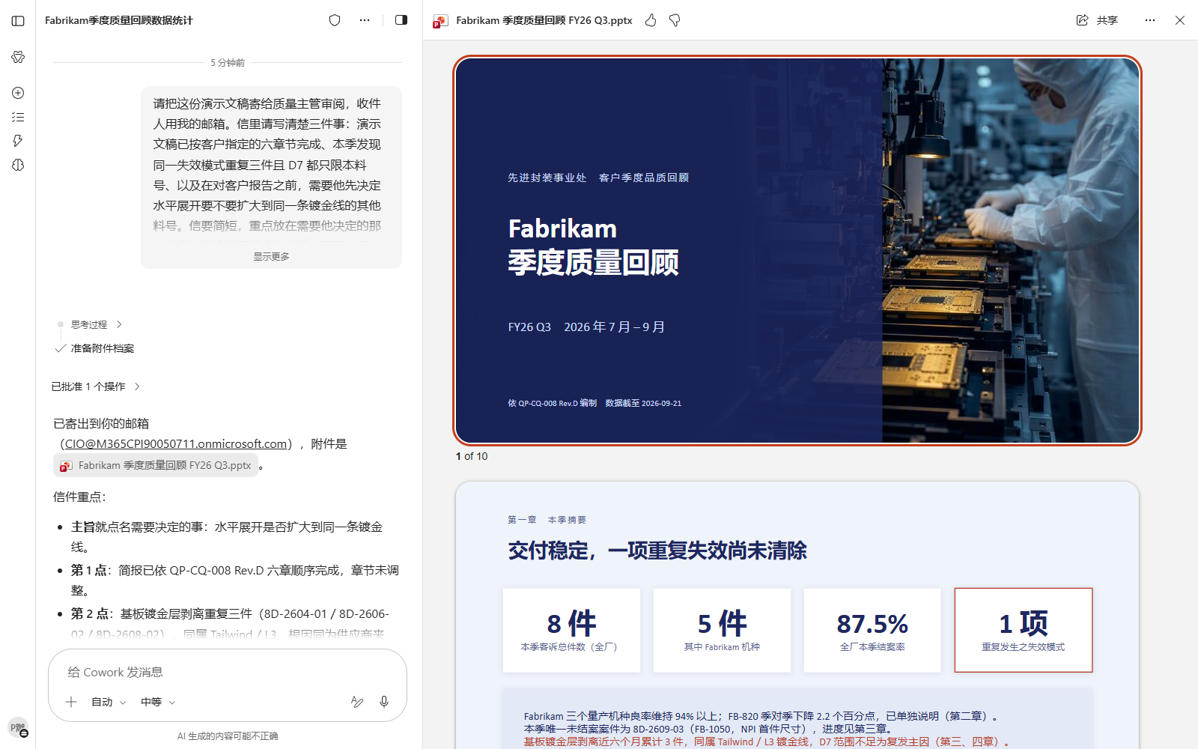

场景 03 · 实机演示
看 Cowork 怎么做、产出什么
① 你的输入与指令
② 产出成果
产出验收
结案率算的是 13/14 = 92.9%，进行中那一件没有被当成已结案
它自己去《客户QBR简报规范》查出第三章还要披露重复发生的失效模式
认出“基板镀金层剥离”出现三次，而不是被 14 件的分布掩盖过去
Microsoft 365 Copilot Cowork
13

Slide 15
场景 04
金线供应商发来停产通知，最终下单日 2026-11-30。库存 1,250 卷、月用量 88 卷，看起来还够十四个月，一点都不急 —— 直到你把 BOM 摊开，看见这条料还挂在一个还没量产的机种上。
代理式工作流
1
先手动评估一次，看懂这件事要做什么
高科技制造 · 产品工程
不用上传任何文件。
停产通知一进来就自动评估
2
按规范重算：未量产的机种也要算进去
同一个任务里继续问。
3
算出最后采购量与时间轴
⏱ 约 20 分钟 · 难度 ★★★
同一个任务里继续问。
事件触发 Event trigger
4
设置事件触发：以后 PCN 一进来就自己做
Email
Excel
发送后会弹出“设置触发？”卡片，上面有三个字段：何时（什么事件启动）、在哪运行（开新对话或接续）、做什么…
企业搜索 Enterprise Search
5
寄第二封信验证触发真的会启动
现在才用 MFGX4_触发测试信.md 寄给自己，主题照抄。
Microsoft 365 Copilot Cowork
14

Slide 16
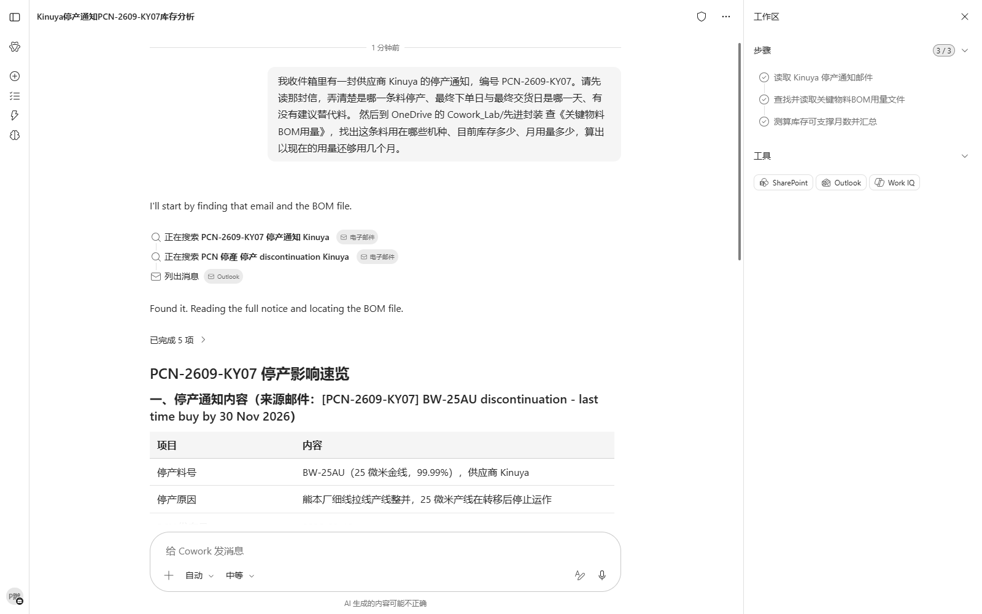
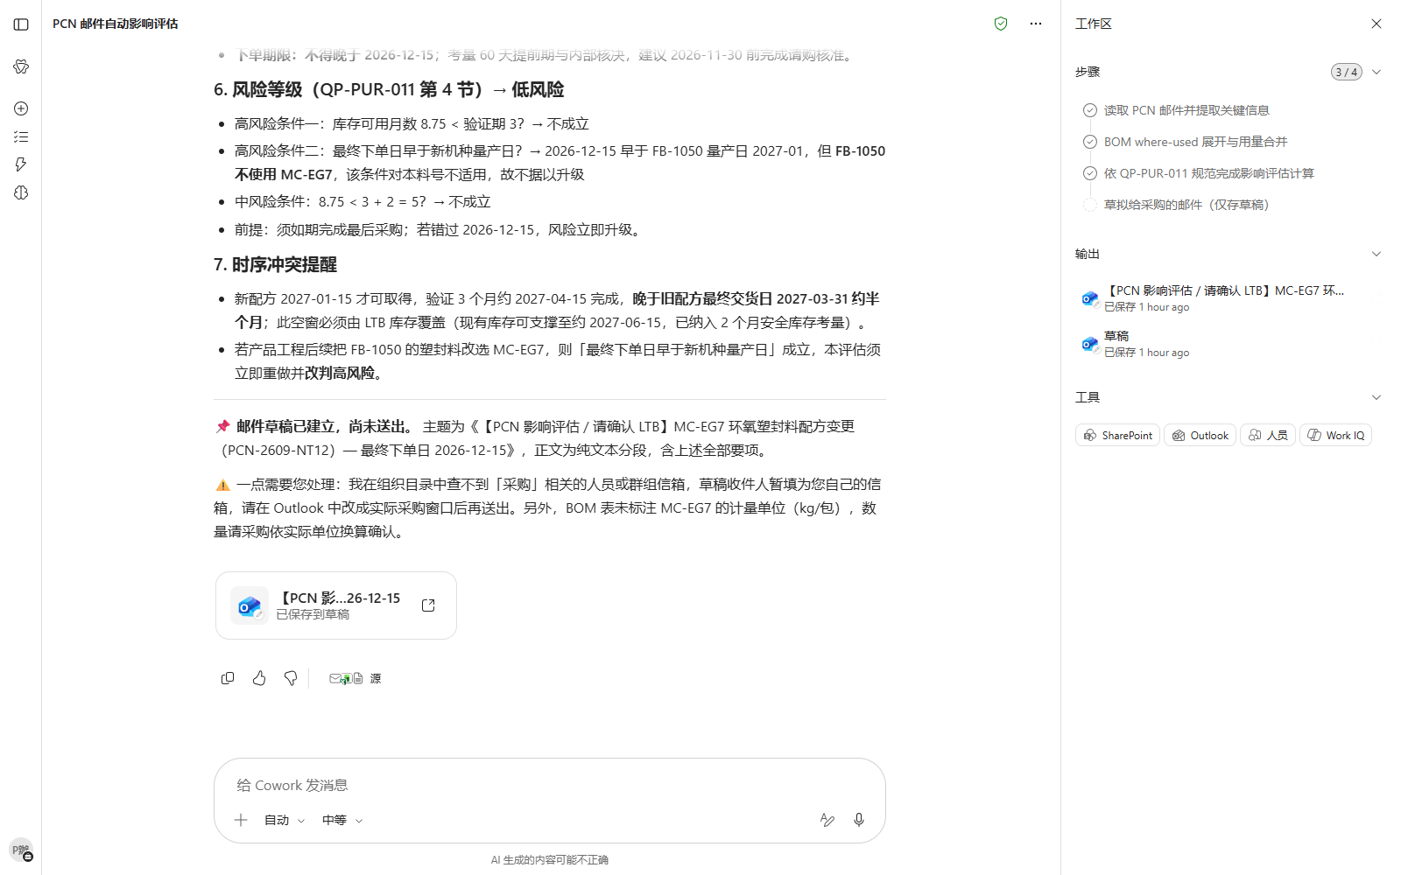

场景 04 · 实机演示
看 Cowork 怎么做、产出什么
① 你的输入与指令
② 产出成果
产出验收
第一次评估算出以现行月用量还够十四个月左右，数字对得上库存除以月用量
它自己去《PCN处理规范》查评估要求，而不是等我告诉它要算什么
发现 where-used 有三个机种、但现行月用量只涵盖两个，说得出少的是哪一个
Microsoft 365 Copilot Cowork
15

Slide 17
场景 05
Fabrikam 审核完留下一份 PDF，八项缺失分布在文控、键合、塑封、出货四个站别，十个工作日内要回复纠正措施。直觉是一条一条回 —— 但按客户的回复规范，这样回会被整份退件。
代理式工作流
1
上传审核报告，读成一张表
高科技制造 · 产品工程
把 MFGX5_Fabrikam客户审核缺失报告.pdf 拖进对话框再发送。
客户审核缺失：八条看起来是八件事
2
逐项对照程序：是没写，还是有写没做
同一个任务里继续问。
3
找出共同根因：八条其实是几件事
⏱ 约 20 分钟 · 难度 ★★★
同一个任务里继续问。
上传文件 File upload
PDF
4
按回复规范产出 CAP
企业搜索 Enterprise Search
产出的 Word 文件会出现在右侧输出文件夹，可以直接预览。
Word
会议排程 Scheduling
5
排一场跨部门 CAP 检讨会
与会者是从《审核回复窗口清单》查的 —— 课前那份清单的邮箱要填成你自己或同事，否则这一步会停在查不到收件人。
Microsoft 365 Copilot Cowork
16

Slide 18
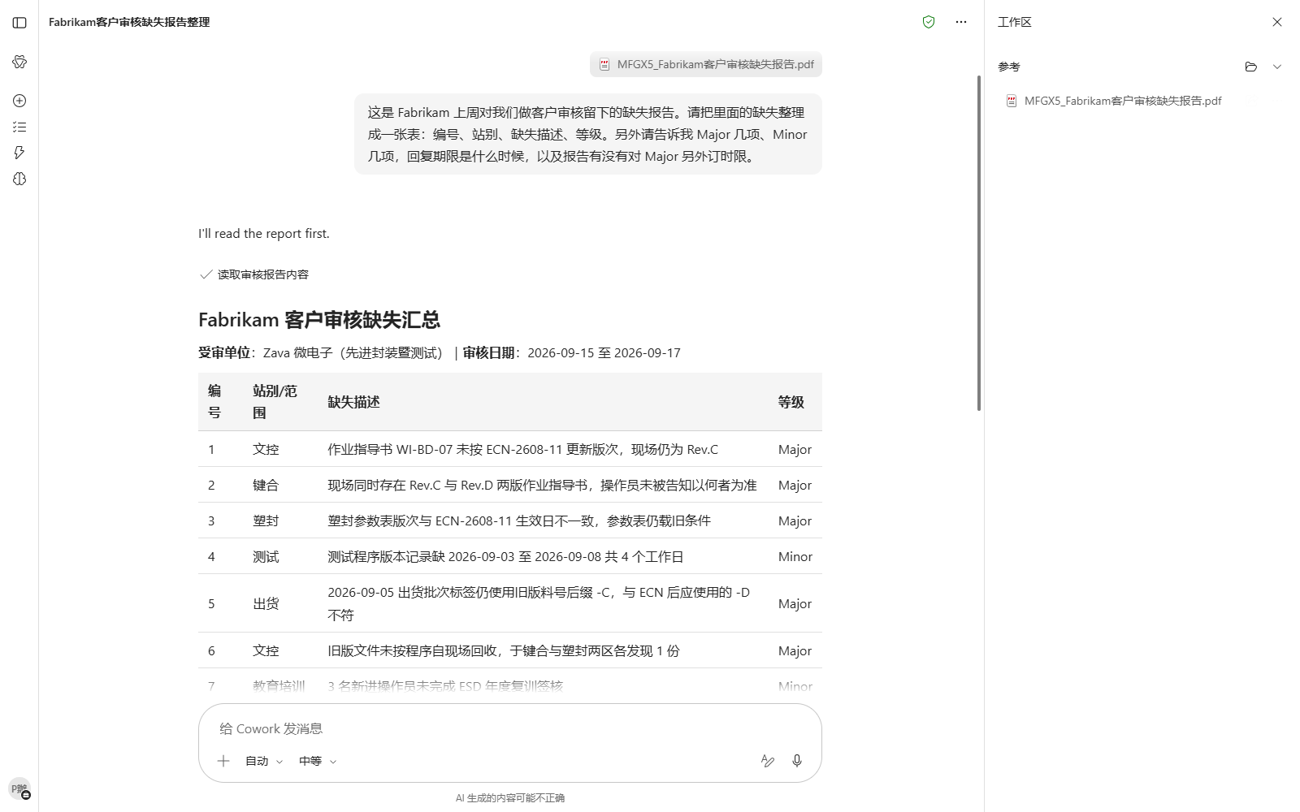
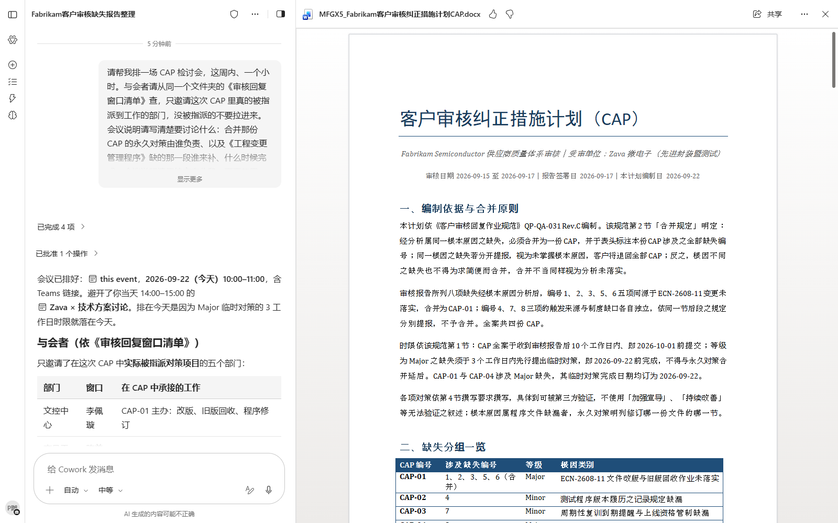

场景 05 · 实机演示
看 Cowork 怎么做、产出什么
① 你的输入与指令
② 产出成果
产出验收
八项缺失全部读出来，没有漏掉夹在段落中间的那几条
Major 与 Minor 的数量分对，回复期限与 Major 的临时对策时限都抓到
分得出“程序有写没做”与“程序根本没写”，而不是全部归成一类
Microsoft 365 Copilot Cowork
17

Slide 19
场景 06
工程样品出货前的放行判定，每次都要重读一遍规范。今天这四笔里有一笔，申请人写着“已取得客户书面同意”—— 同意书确实存在，但它还是不能放行。做完判定，顺手把判准变成一个技能。
代理式工作流
1
上传申请单，先逐笔判定
高科技制造 · 产品工程
把 MFGX6_样品出货申请单_0921.csv 拖进对话框再发送。
样品放行判定：把判准变成长期资产
2
追问第二笔：客户都同意了，为什么还不行
同一个任务里继续问。
3
把这套判准做成自定义技能
⏱ 约 22 分钟 · 难度 ★★★
⚠️ 自定义技能在移动设备上不支持，这一步请用台式机的 Copilot 应用或浏览器操作。
上传文件 File upload
4
看它自己出的技能评测报告
Excel
技能建立之后 Cowork 会自动跑一次评测并回一份报告，不用另外要求。
企业搜索 Enterprise Search
5
开新任务，验证技能真的会载入
自定义技能 Skill
回首页开一个全新的任务 —— 这一步的重点就是“不靠刚才的对话上下文，它还认不认得”。
Microsoft 365 Copilot Cowork
18

Slide 20
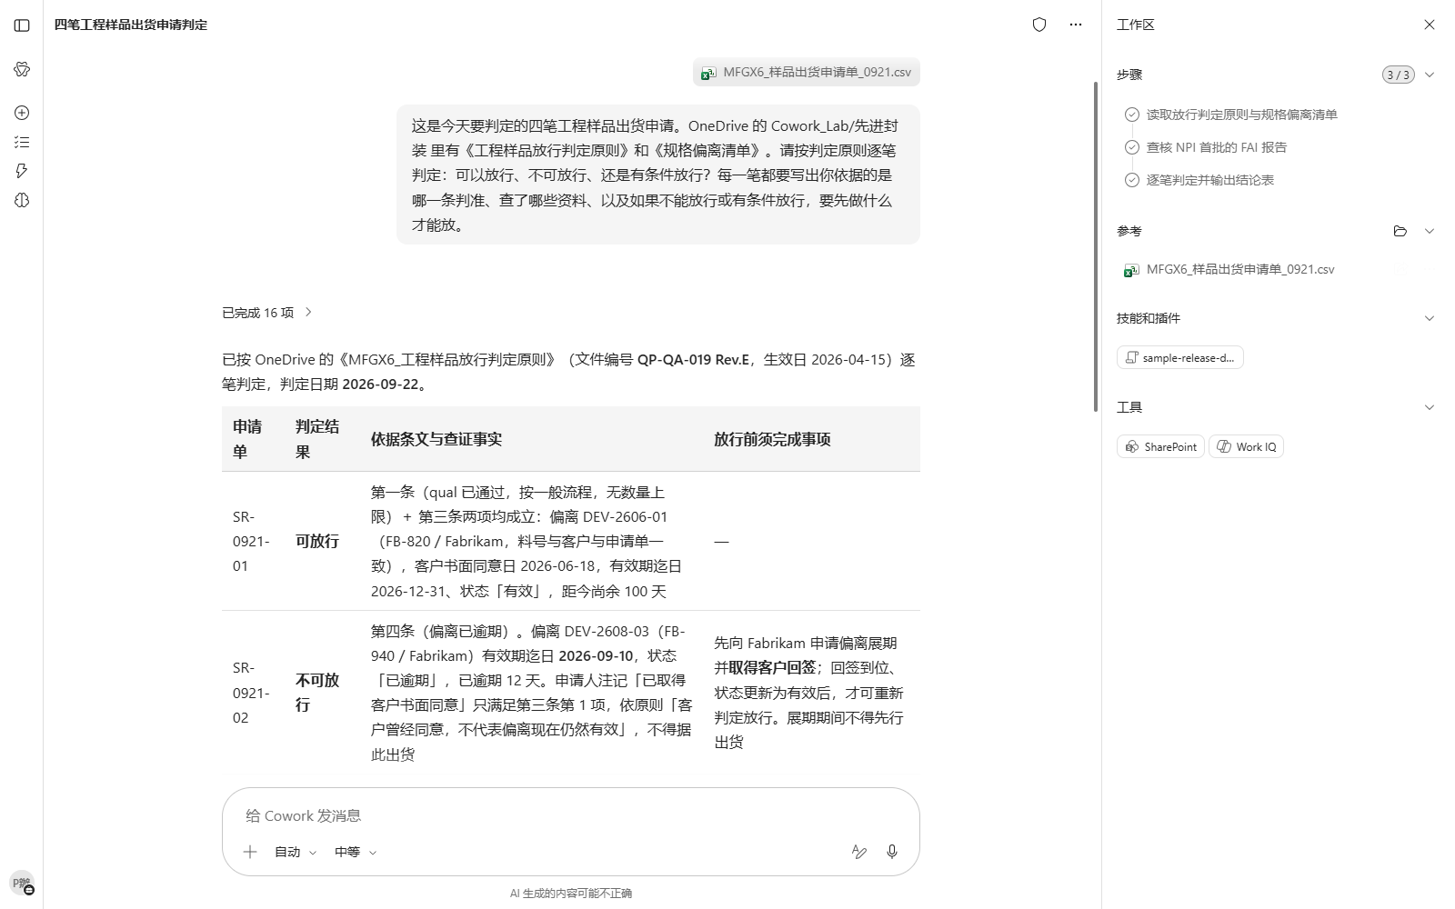
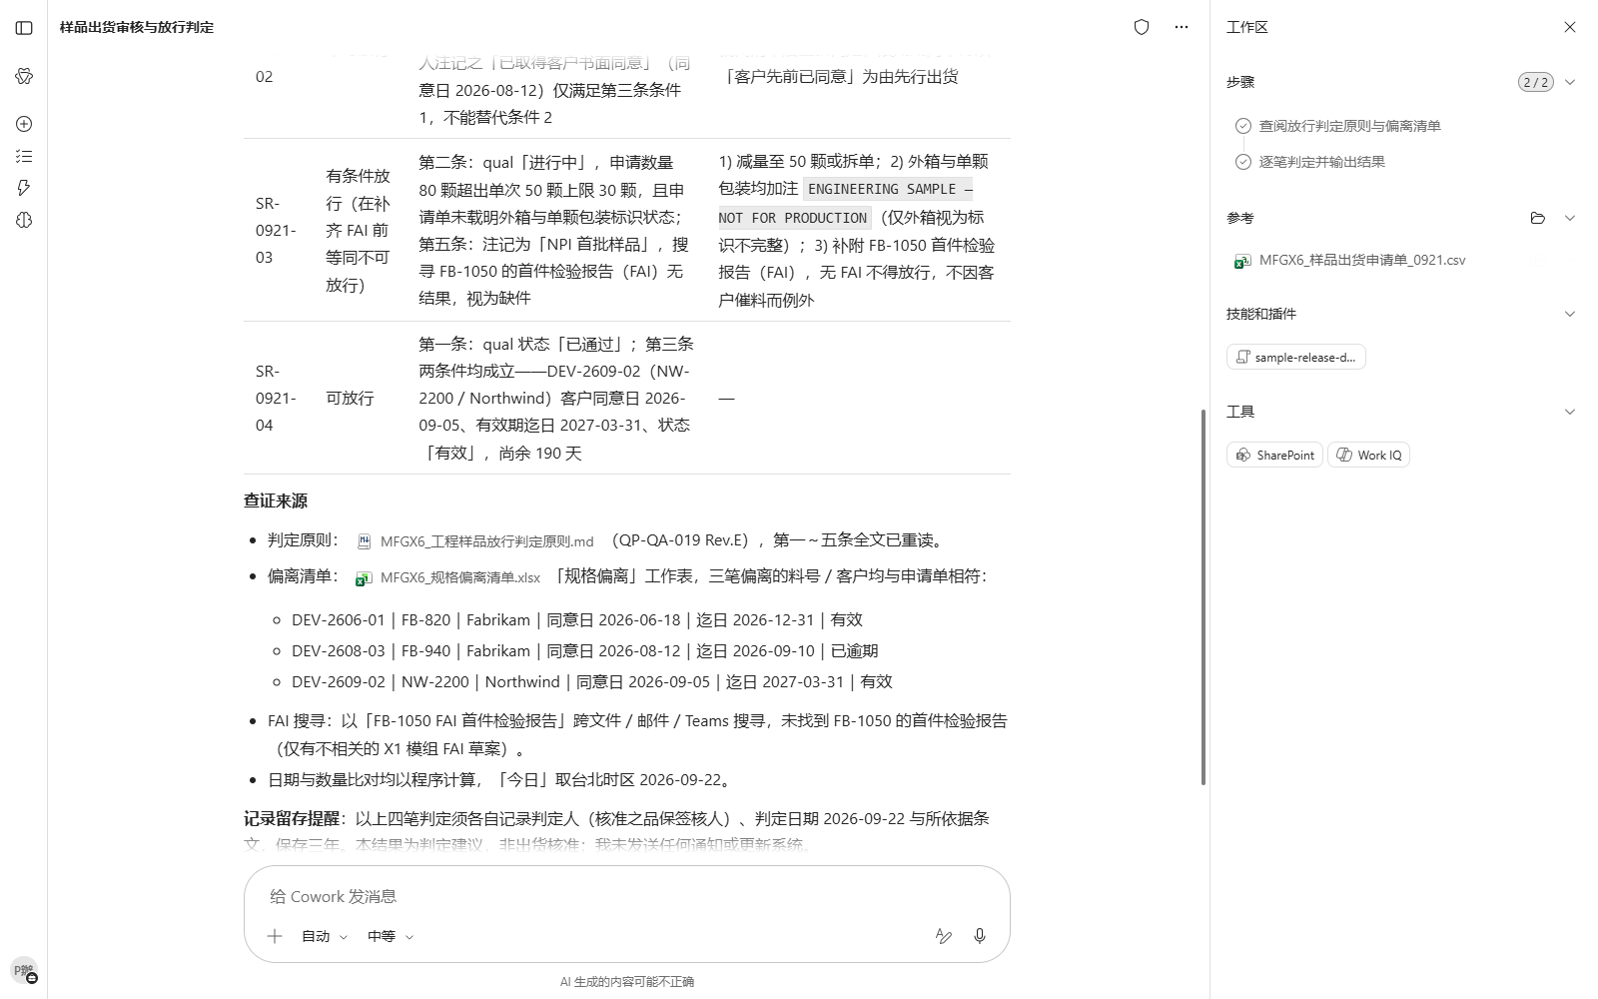

场景 06 · 实机演示
看 Cowork 怎么做、产出什么
① 你的输入与指令
② 产出成果
产出验收
四笔全部给出明确判定，没有任何一笔含糊带过或说“需人工确认”了事
第二笔判定为不可放行，没有被申请人注记的“已取得客户书面同意”带着走
它讲得出“客户同意书有效”与“偏离仍在有效期内”是两个各自独立的条件
Microsoft 365 Copilot Cowork
19

Slide 21
MAKE IT YOURS
把场景延伸到你的日常
高科技制造 · 产品工程
💡 把日历那一段改成“只列今天需要我做决定的会”，看它怎么判断哪些会需要决定。
高科技制造 · 产品工程
💡 在明细里再加两批同样走那个腔体、但良率正常的数据，看它会不会推翻自己的结论。
高科技制造 · 产品工程
💡 请它把第六章的风险预告改写成客户版与内部版两种语气，比较差别在哪里。
高科技制造 · 产品工程
💡 把触发条件缩窄成“只有来自特定供应商域名的信”，避免内部转发的信也触发。
高科技制造 · 产品工程
💡 请它把《工程变更管理程序》缺的那一段直接补写出来，含缓冲期、回收时机与责任人。
高科技制造 · 产品工程
💡 在技能里加一条“偏离将于 30 天内到期要主动预警”，看它会不会提前抓出下一笔。
Microsoft 365 Copilot Cowork
20

Slide 22





TRUST & CONTROL
自动化，但你始终是决策者
操作前审批
中高风险操作会显示 RISK-LEVEL；发邮件、发 Teams、创建会议等操作会先摊开成可编辑的预览，批准后才发出。
控制范围清楚
「不再询问」可以限定此收件人、此域名，或者始终允许；任务可以软／硬暂停、恢复或取消。
自动化任务也有把关
计划提示和事件驱动任务有执行频率限制和防循环保护；一律以创建者的权限执行，而且与其他 Cowork 活动一起记录在统一审核日志里，适用 Microsoft Purview 策略。
限制也要知道
不能访问本地文件、删除 OneDrive/SharePoint 文件或读取加密文件；附件 <200MB；自定义技能和第三方 plugin 未经 Microsoft 验证，需要自行审阅。官方明确列出不适用于「免人工审查即需保证正确」的用途。
Microsoft 365 Copilot Cowork
21

Slide 23


现在就开始练习
Cowork 练习手册
aka.ms/CoworkPlaybook
挑一个最贴近你工作的场景开始
自定义技能放 OneDrive /Documents/Cowork/skills/ 下的 SKILL.md（最多 50 个、每个 1MB）
模型选择器：Auto（默认）、GPT 5.5 Frontier、GPT 5.6 Sol／Terra、GPT 6 Astra、Opus 5、Claude Sonnet 5、Claude Fable 5.1
工作量级别：Light／Medium（默认）／High／Extra High／Max —— 越高越彻底，但更慢且消耗更多点数
想要自动触发？到「自动化」页设置计划提示（上限 25 个）或事件触发任务（收到邮件／被 @提及）

Slide 24
谢谢
从提问到交办，标准你决定，执行交给 Cowork。
Microsoft 365 Copilot Cowork · 培训演示文稿

